Slide 1
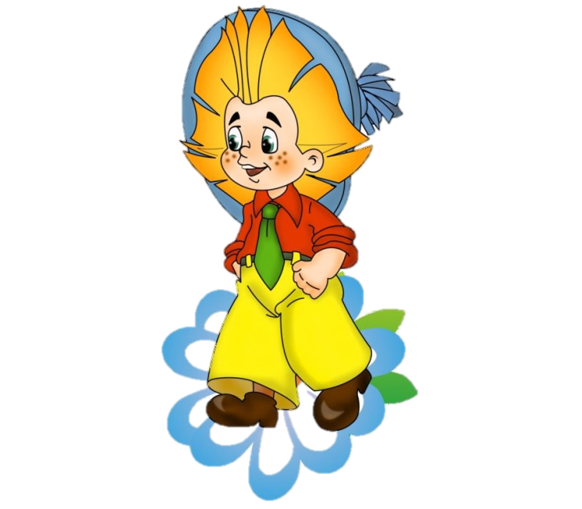
МКОУ «Островская средняя общеобразовательная школа»
Мини - кейс
«Как Незнайка в театр ходил»
Автор:
Цветкова М.Е.

Slide 2
Общая характеристика
Участники: 7-8 лет, до 8 человек
Направленность (направление):практическая коммуникативная
Главный результат работы с кейсом (для ребенка): познакомиться с правилами поведения в театре
научиться правильно вести себя в театре, Дополнительные результаты (для ребенка):
Формы работы: Кейс-иллюстрация (ситуационно -ролевая игра)
Цифровые инструменты и сервисы:: персональный компьютер и презентация для интерактивной игры.
Время: 20 минут

Slide 3
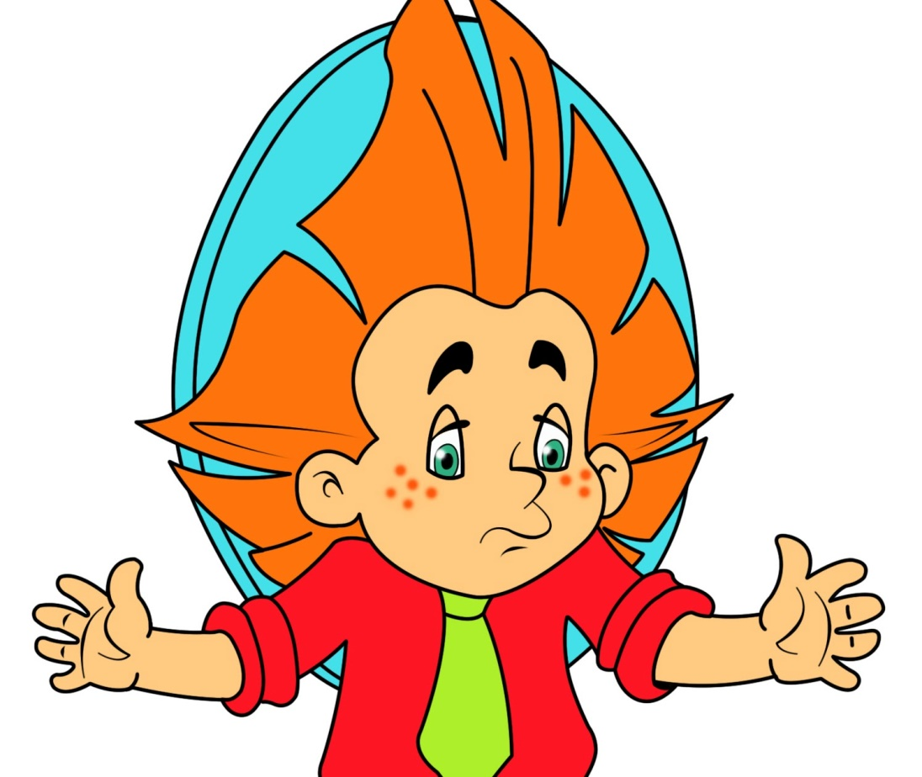
Проблемная ситуация
Сегодня Незнайка купил билет в театр, и в первый раз отравился смотреть спектакль. Спектакль ему очень понравился, он с удовольствием смотрел его, грызя семечки и громко смеясь, порой вскакивая с места и комментируя происходящее на сцене. Досмотреть спектакль до конца у Незнайки не получилось. Незнайку выгнали с середины премьеры.

Slide 4
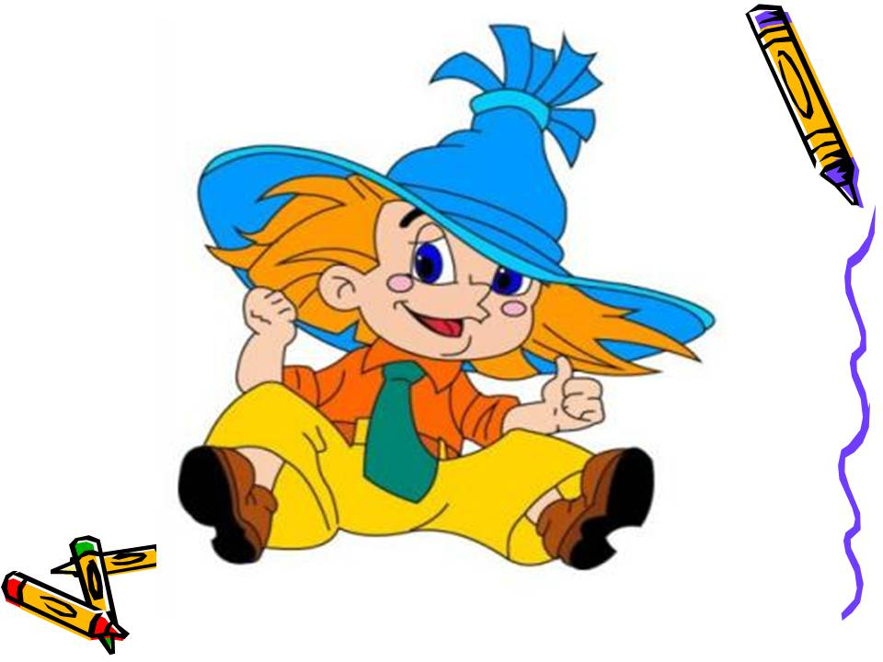
Содержание кейса
Первый этап – ознакомиться с подробностями и особенностями ситуации.
Второй этап – выделить основную проблему: отсутствие знаний правил поведения в театре.
Третий этап: анализ ситуации. Последствия не соблюдения правил поведения в театре? Кому поведение Незнайки мешало?
Четвертый этап – знакомство с правилами поведения в театре.
Продукт:
Дети изучают культуру поведения в общественных местах, непосредственно в театре;
Появление опыта анализировать своё поведение и поведение других;
Повышение уровня коммуникативных навыков

Slide 5
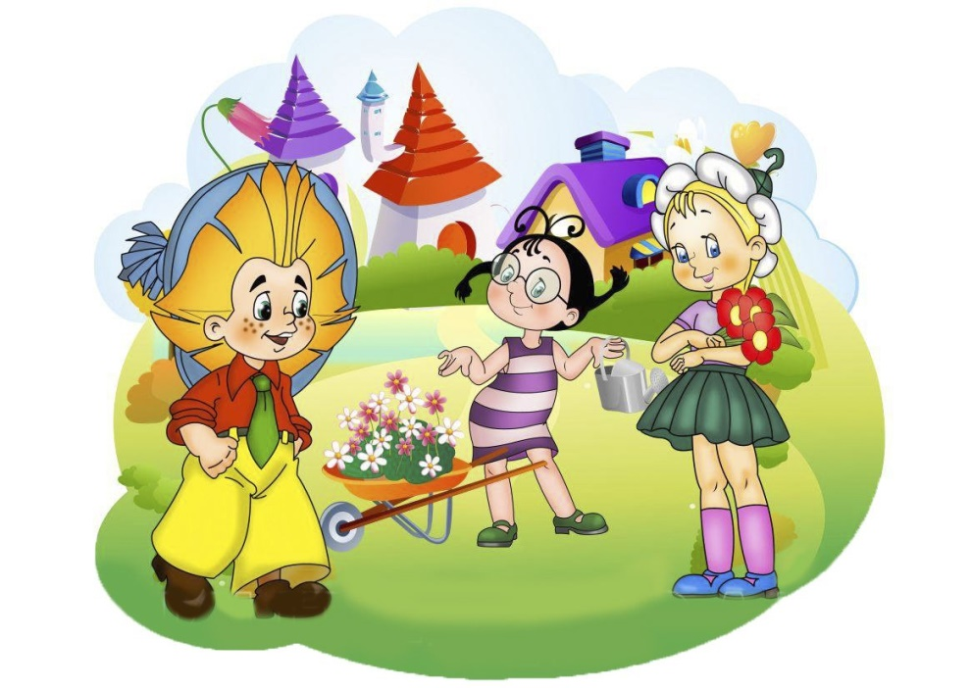
Содержание кейса
Презентация в картинках «Как Незнайка вёл себя в театре»
Видеоматериал «Правила поведения в театре»
Ситуативные карточки «Что такое хорошо, что такое плохо в театре»

Slide 6
Методический инструментарий
Тема кейса должна быть актуальной и соответствовать теме занятия.
Кейс должен быть написан интересно, простым и доходчивым языком, выделять самую суть проблемы («седцевину»)
Кейс должен иметь соответствующий возрасту уровень трудности;
В кейсе рассматривается конкретная ситуация, имеющая место в реальной жизни
Кейс должен иллюстрировать типичные ситуации

Slide 7
Оценка работы, рефлексия
Критерии оценки / самооценки:
Активная работа детей в обсуждениях;
Построение грамотных , полных высказываний.
Механизмы оценки / самооценки:
Наблюдение;
Анализ занятия;
Анализ работы детей
Формы организации рефлексии:
Приглашение детей на спектакль т/о «Театр –Студия» «Приключения Незнайки»

